Slide 1
Україна – єдина країна!
Сікач Алла Вікторівна

Slide 2
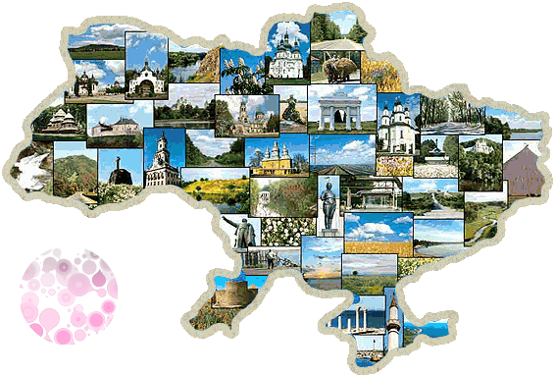
Україна…

Slide 3
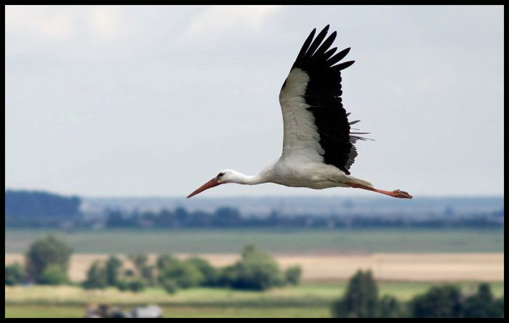
Рідна земля

Slide 4
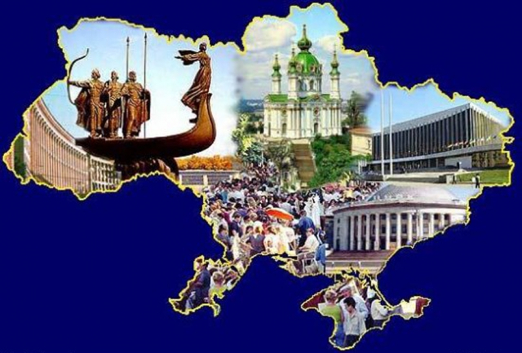
Батьківщина

Slide 5
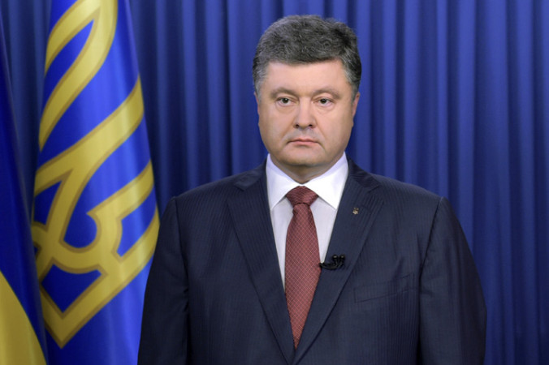

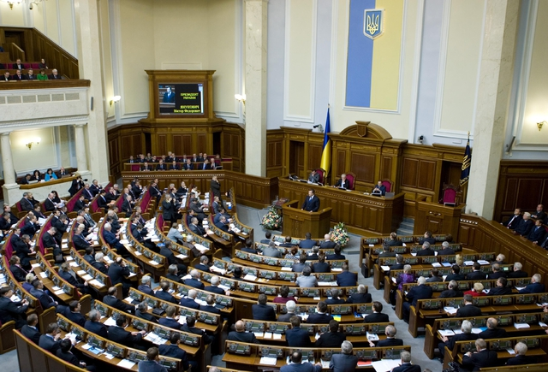

Slide 6
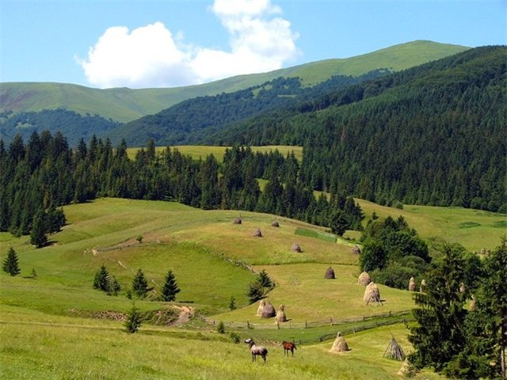
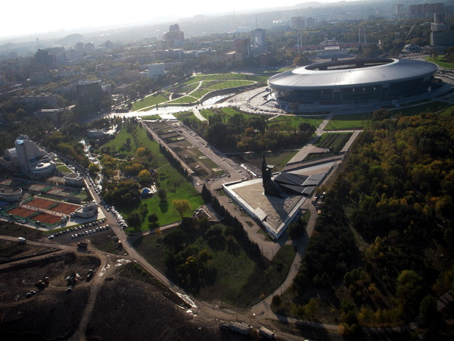
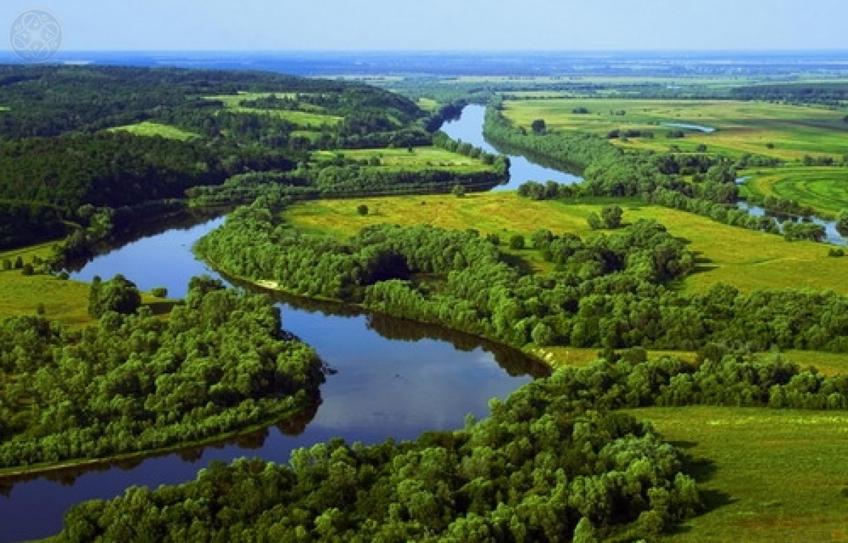
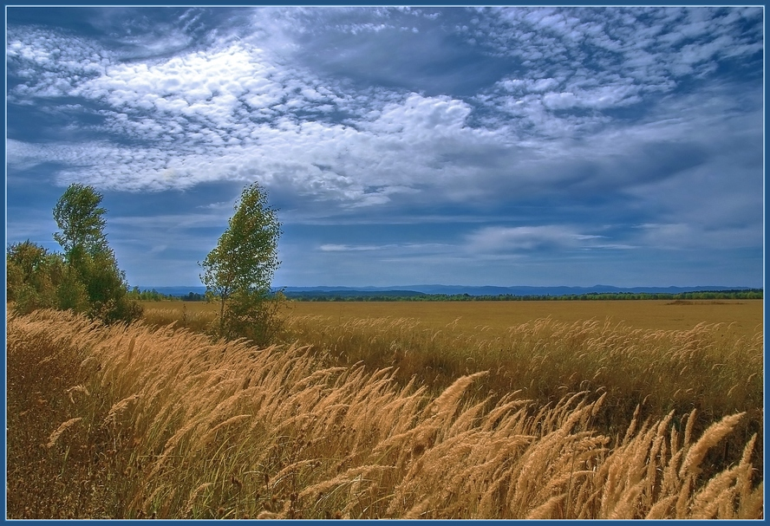
Моя Україна

Slide 7

24 серпня – День незалежності України

Slide 8
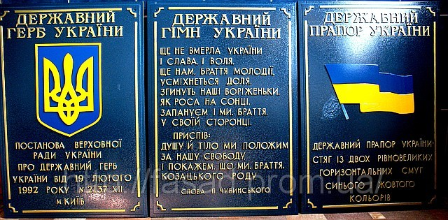
Державні символи

Slide 9
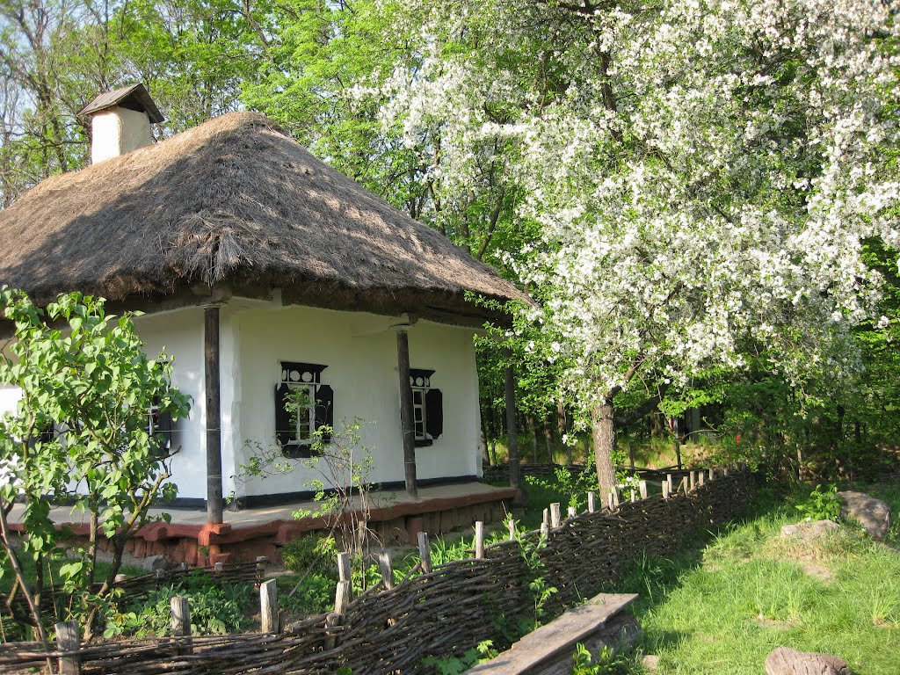
Любіть Україну…

Slide 10
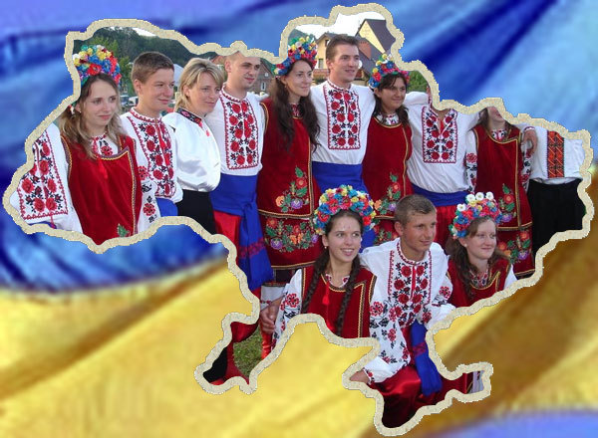
Мальовнича Україна

Slide 11


Slide 12

В країні нашій стільки справ…

Slide 13
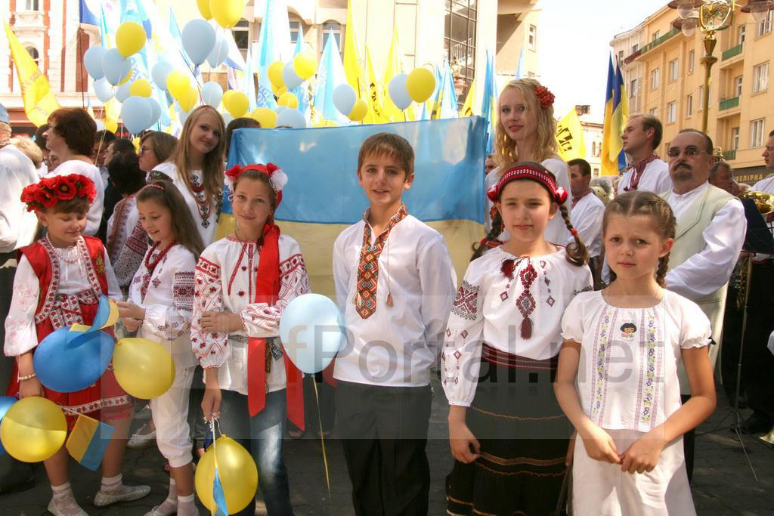
Ми - українці, я і ти!

Slide 14

Україна – єдина країна!

Slide 15
Дякую за увагу!

